Slide 1
计算机网络 第1章 概述
毛迪林 dlmao@fudan.edu.cn
2017.9

Slide 2
大纲
计算机网络发展（1.4）
交换技术（1.2）
计算机网络的度量(1.1.3)
计算机网络体系结构（1.3）
Internet组成、发展历史、计算机网络定义和分类(1.1.1/1.4.2/1.1.2)
计算机网络标准化组织（1.5）

Slide 3
计算机网络
计算机网络作为信息社会的基础设施已深入到人类社会工作、生活的各个角落、各个方面。
计算机网络是信息技术（IT）和通信技术（CT）独立发展而又密切结合的产物（ICT），是通过各种通信手段(传输媒体、网络设备)相互连接起来的计算机等组成的复合系统。

Slide 4
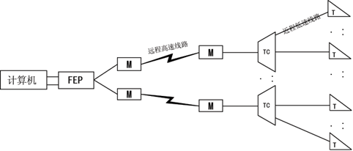
1.4 计算机网络的萌芽
面向终端的计算机网络（远程联机系统）
20世纪50年代中至60年代中。
终端不能在和计算机断开的情况下独立自主工作。
调制解调器（Modem）
前端处理机
（Front End Processor）
终端控制器
（Terminal Controller）

Slide 5
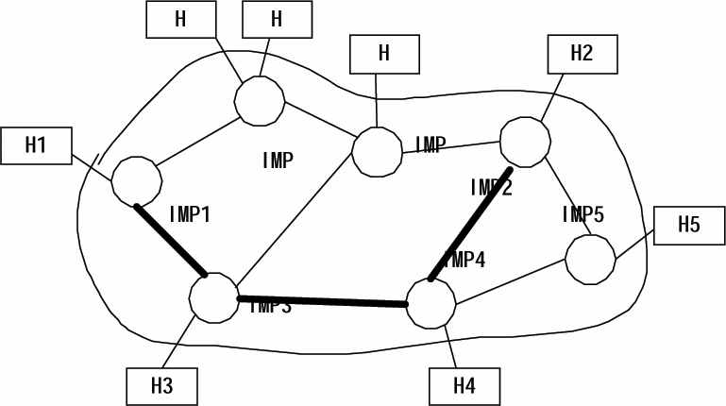
计算机网络的出现：分组交换网
其他研究机构以及产业界推出了相应的网络，包括IBM的SNA和DEC的DNA等
各自为政，无统一网络体系结构。
20世纪60年代末至70年代末
大规模集成电路带来的计算机的发展→计算机和计算机之间的连接
1969年12月，美国国防部的DARPA资助下，4个节点的ARPANET正式运行，第一个真正的计算机网络
协议公开，采用单一分组格式和统一编制机制，Internet的前身
协议(protocol)：计算机（节点）通信时对信息内容、信息表示以及交换过程遵循的共同约定
体系结构：协议一般被分成多个层次，如何分层以及各层采用的协议总和称为体系结构
引入资源子网和通信子网的概念：
分组(packet)
通信子网：网络的核心，
提供信息的传输
由传输媒体以及转发器、集线器、网桥、交换机、路由器等网络互联设备组成
资源子网：网络的边缘
提供信息的处理和共享
由运行网络应用程序的主机（端系统）等组成
局部范围内可能同时管理通信和资源子网，但广域范围内通信子网通常由电信公司拥有与管理
通信子网
资源子网

Slide 6
统一的网络体系结构：OSI和Internet
开放式标准化的计算机网络：20世纪80年代初至90年代初
OSI参考模型：
国际标准化组织ISO(International Organization for Standardization)是一个由国家标准化机构组成的世界性组织，在世界范围内促进国际标准的制定
ISO与国际电报电话咨询委员会CCITT(International Telegraph and Telephone ConsultativeCommittee，现在是当前电信标准化组织Telecommunications Standardization Sector of the International Telecommunication Union: ITU-T)合作开展信息互连领域的工作
1984年OSI发布标准ISO 7498：Open Systems Interconnection Reference Model，称为OSI参考模型或者OSI模型。
CCITT参照OSI模型，开发了X系列建议，各国遵循X系列建议组建公用数据网（PDN）
Internet：
在ARPANET基础上发展起来， 1989年连接的主机突破10万台
其所采用的TCP/IP体系结构逐渐称为事实上的国际标准。
Notes:
具有统一的网络体系结构、遵循国际标准化的协议。

Slide 7
计算机网络的发展：信息基础设施
计算机网络进入网络计算的时代，20世纪90年代至今
各国政府将计算机网络提升到与高速公路等相当的基础设施的高度
计算机网络的速度更快，局域网从10Mbps提高到现在10Gbps甚至更高的速度，广域网从早期的64kbps到现在可以的Gbps甚至Tbps，接入网从早期拨号上网的9.6kbps到现在Gbps的速度
计算机网络覆盖的范围更广，可以通过有线、无线接入，可以接入计算机、手机、生活电器、各种传感设备，接入的节点数目达上亿个
计算机网络上传输各种类型的数据，包括文本、图片、视频等
计算机网络深入到生活中的各个方面，人类已经离不开计算机网络!
Notes:
pervasive computing 普适计算
Ubiquitous Computing 泛在计算

Slide 8
大纲
计算机网络发展（1.4）
交换技术（1.2）
计算机网络的度量(1.1.3)
计算机网络体系结构（1.3）
Internet组成、发展历史、计算机网络定义和分类(1.1.1/1.4.2/1.1.2)
计算机网络标准化组织（1.5）

Slide 9
1.2 交换技术
计算机和计算机之间的连接
链路(link)：用于连接相邻的节点(node)
点到点链路：链路两端各有一个节点→ 差错控制和流量控制
点到多点链路：链路一方为一个节点，另一方连接多个节点
多路访问链路：多个节点连接在上面，需要规范节点的发送→MAC
Notes:
以通信子网为中心，计算机都具有自主处理能力，之间不存在主从关系。
采用存储转发、分组交换技术。ARPANET、SNA、DNA……

Slide 10

交换技术
交换（Switching）：网络中多跳传输时节点如何分配线路资源以将信息往前转发的方式
为什么需要交换？
全连接开销太大
通过中间节点，共享网络资源！
交换技术分为：
电路交换
分组交换（包括报文交换)
Notes:
无法直接连接，全连接开销太大，需要通过中间节点，网络的资源被节点共享，同时进行通信

Slide 11
电路交换
主要应用在传统模拟语音电话中。
通信需要经过建立连接（建立通信路径，分配电路资源） 通信（一直独占电路资源） 释放连接（归还电路资源）的过程。
节点之间的可以传输信息的实际线路称为物理电路，而在物理电路上按照某种方法分割而成的多条逻辑的线路称为逻辑电路（按照频率和时间划分可分为FDMA、TDMA等）
缺点：电路资源利用率较低。优点：服务有保障。

Slide 12
分组交换
1961年7月，Leonard Kleinrock, "Information Flow in Large Communication Nets.", RLE Quarterly Progress Report.
计算机网络采用分组交换技术:
计算机间传输的数据具有突发性(bursty)
发送者把要传输的内容分解成小的数据块（称为分组或者包Packet），这个原始的分组有时也被称为报文message或者数据报datagram
采用存储转发（Store and forward）技术。
分组（数据块）总是从某个端口被整个接收下来、检查并选择某个端口处排队等着转发到下一跳。
在途中允许将分组分割成更小的分组，即进行分段
分段后的各个分组到达接收者时被组装在一起，还原成最初发送者发送的原始分组
Notes:
cut through switch: 收到头部后就开始交换
[klainro..k]

Slide 13
分组交换
转发(forward)：
通过查找转发表来决定下一跳
转发性能要求越高越好
路由(routing)：
节点之间交换路由信息维护一个转发表
路由性能要求可以稍低一些
分组可能沿着不同的路径转发
分组到达目的节点的时间可能不同
分组可能会丢失
分组可能会失序
分组交换网络一般支持尽力递交服务(best-effort)
为了提高性能，可能会为接下来数据传输预先选择路径，采用虚电路方式

Slide 14
分组交换
如果分组在途中传输时不允许进一步分割，称为报文交换(message switching)：比如邮政网络
分组交换优点：
高效：资源共享，无需连接建立和释放
灵活：分组可选择不同的路径，可避开那些不好的路径
可靠：故障出现时分组可选择其他路径绕过故障区域。
缺点：
复杂：每个分组进行路由查找，更多处理延迟
难保证服务质量(QoS)，一般提供尽力递交服务
更多的头部开销

Slide 15
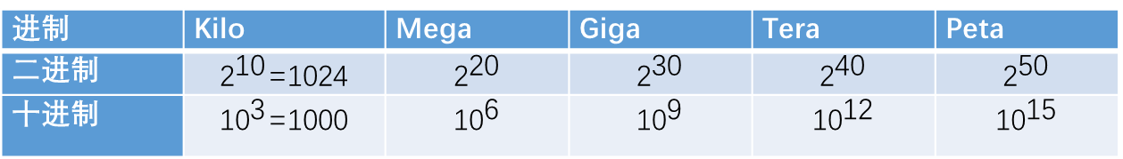
1.1.3 计算机网络的性能指标:数据速率
数据速率（Data Rate）：链路上传输数据的速率，一般以bps为单位，即每秒传输的比特数，也可采用Bps为单位
B=Byte=8(bits), b=bit
数据速率比较大，引入Kilo、Mega、Giga、Tera等数量级，十进制计量
但注意K、M、G、T用在分组长度时为二进制
带宽（Bandwidth）
最初带宽指某个信号具有的频带宽度，即该信号所包含的各种不同频率的范围，单位是赫兹（Hz）
带宽也用于表示链路可以传输的最大数据速率，即容量（capacity），很多时候在描述链路的能力时数据速率和带宽可通用
两种带宽含意本质上是一致的，即频带越宽，速率就会越高。
进制 | Kilo | Mega | Giga | Tera | Peta
二进制 | $${\text{2}}^{\text{10}}\text{=1024}$$ | $${\text{2}}^{\text{20}}$$ | $${\text{2}}^{\text{30}}$$ | $${\text{2}}^{\text{40}}$$ | $${\text{2}}^{\text{50}}$$
十进制 | $${\text{10}}^{\text{3}}\text{=1000}$$ | $${\text{10}}^{\text{6}}$$ | $${\text{10}}^{\text{9}}$$ | $${\text{10}}^{\text{12}}$$ | $${\text{10}}^{\text{15}}$$
Notes:
带宽：模拟信号频率范围，用于数据传输时表示传递数据的能力。

Slide 16


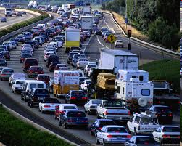
计算机网络的性能指标:延迟
* 吞吐率和利用率在后面的章节中再讲
延迟（Delay/Latency）指数据从一端传送到另一端所需的时间。
d_{proc} 处理延迟： <msec
分析头部
查找转发表
分组从输入端口交换到输出端口
transmission
A
propagation
d_{pueue} 排队延迟： [0,inf)
排队等待开始传输
与路由器的队列长度（拥塞程度）相关
B
nodal
processing
queueing
d_{nodal} = d_{proc} + d_{queue} + d_{trans} + d_{prop}
d_{trans} 传输延迟：
L:分组长度(bit)
R: 链路带宽(bps)
d_{trans} = L/R
d_{prop} 传播延迟
d: 链路距离
s:信号传播速度(约2x10⁸ m/sec)
d_{prop} = d/s
Notes:
传输(Transmission)延迟是因为网络的速率限制而需花费的时间，由要传输的数据量除以网络速率来得到
传播(Propagation)延迟是信号在信道中传播一定的距离需花费的时间，由信道长度除以信号传播速率来得到。
光在真空中的传输速度 3*10⁸ m/s
光在电缆中的传播速度为2.3*10⁸ m/s
光在光纤中的传播速度为2*10⁸ m/s
端(系统)到端的延迟还需要考虑中间的处理延迟和排队延迟。

Slide 17
分组延迟 A发送100B分组给B?
A
B
1Mbps, 1ms
100Byte packet
传输1比特
1/10⁶s
time=0
到达B时刻 = 1/10⁶+1/10³s
传输800比特
=800x1/10⁶s
最后一个比特到达B：
(800x1/10⁶)+1/10³s
= 1.8ms
Time
Packet Delay =
(Packet Size ÷ Link Bandwidth) + Link Latency

Slide 18
计算机网络的性能指标:BDP and RTT
往返时间RTT（Round-Trip Time）
RTT表示从发送方发送数据开始，到发送方收到来自接收方的确认（一般假设接收方收到数据后便立即发送确认），总共经历的时间。
延迟带宽乘积(BDP)
线路的传播延迟和带宽的乘积，表示了若发送端连续发送数据，则在发送的第一个比特即将到达终点时，发送端就已发送的数据量。它代表了线路的暂存容量。
在任意时刻，线路上可以容纳的最大负载大小
RTT * Bandwidth：发送方在收到确认之前可以连续发送的负载大小
Notes:
https://en.wikipedia.org/wiki/Bandwidth-delay_product

Slide 19
电路交换、分组交换和报文交换的比较
对于突发负载而言，链路利用率：电路<报文<分组
头部开销：电路<报文<分组
总延迟：
长时间连续报文
分组交换头部的开销>报文无法分割带来的管道化的滞后
电路<报文<分组
短的突发负载
分组<报文<电路
计算机网络的负载往往是大量突发的小数据，因此适合采用分组交换
Notes:
总延迟：
长时间连续报文，分组交换头部的开销>报文无法分割带来的管道化的滞后

Slide 20
大纲
计算机网络发展（1.4）
交换技术（1.2）
计算机网络的度量(1.1.3)
计算机网络体系结构（1.3）
Internet组成、发展历史、计算机网络定义和分类(1.1.1/1.4.2/1.1.2)
计算机网络标准化组织（1.5）

Slide 21
1.3 网络体系结构
应用程序
层次模型：为什么要分层？如何分层？
计算机网络非常复杂：
主机、路由器、各种物理链路、应用、协议、硬件、软件
把一个复杂的系统分解成多个可管理、好研究、相对独立的层次。
层次结构允许定义复杂系统的各个部分以及它们之间的关系
灵活，易于交流、理解和标准化。
不同的厂商、研究者可以专注于不同层次的协议
通过接口透明地使用下层的服务，便于维护和更新
某一层的具体实现的更新对于系统的其他部分是透明
操作系统
硬件
计算机的洋葱层次模型
Notes:
layers: each layer implements a service
via its own internal-layer actions
relying on services provided by layer below

Slide 22
计算机网络的层次模型
协议是水平的，层次是垂直的
每层实现了一个协议，为上层提供服务（通过它们之间的接口）， 接口处提供服务的地方抽象为服务访问点（SAP）
每层的协议依赖于其底层提供的服务
所使用的协议的集合称为协议栈（protocol stack）
分层原则
每层的功能应是明确的，并且相互独立的。
层间接口清晰，跨越接口的信息量应尽可能少。
层数应适中。
太少：每一层的协议太复杂。
太多：运行的开销会过大。
分层并不总是好的，有的协议可能采用跨层设计（cross-layer）来优化性能
…
…
N+1层协议
N＋1层
N＋1层
N-1/N接口
N层
N层协议
N层
N-1服务
N-1层
N-1层协议
N-1层
…
…
物理媒体

Slide 23
封装和解封装
…
…
N+1层协议
N＋1层
N＋1层
OSI术语：接口处交换的数据称为服务数据单元SDU，而与对等实体之间交换的是协议数据单元PDU
每一层从高层接收数据SDU（Service Data Unit）
添加头部信息来封装(encapsulation) 成新的数据单元PDU (Protocol Data Unit)
把新的数据单元通过服务接口传递给更低层
N层协议
N-1/N接口
N层
N层
N-1服务
N-1层
N-1层协议
N-1层
…
…
物理媒体
协议X PDU
协议X的实例（实体）
X
X
对等实例（实体）
SAP
协议X
协议X和Y间的接口
协议Y提供服务
协议Y PDU
协议Y的实例(实体）
Y
Y
协议X SDU
节点A
节点B

Slide 24
封装和解封装
data
每一层从高层接收数据SDU（Service Data Unit）
添加头部信息来封装(encapsulation) 成新的数据单元PDU (Protocol Data Unit)
把新的数据单元通过服务接口传递给更低层
application
transport
network
link
physical
network
link
physical
application
transport
network
link
physical
Application PDU: Message
Transport PDU: Segment/Datagram
Network PDU: Datagram/Packet
Link PDU: Frame
Physical PDU: bit
data
application
transport
network
link
physical
application
transport
network
link
physical

Slide 25
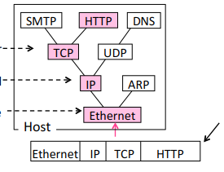
封装和解封装
注意：每层可能会有多个协议，这些协议复用（multiplexing）底层提供的服务
每一层从底层接收到数据后，剥离该层协议所添加的头部，同时根据该头部给出的解复用关键字(demultiplexing key，或SAP)将解封装后的数据单元交给更高层
TCP端口号
IP协议号
接收到的以太网帧
以太网帧类型
基于SAP递交给高层
Notes:
Done with demul3plexing keys in the headers

Slide 26
OSI参考模型
ISO(International Organization for Standardization) 提出的Open System Interconnection Reference Model (OSI/RM)
非常有影响力，但是实践中没有一个完整的实现
7
Application
Application
6
Presentation
Presentation
5
Session
Session
4
Transport
Transport
3
Network
Network
Network
2
Data link
Data link
Data link
Data link
1
Physical
Physical
Physical
Physical
End System/Host
Bridge/Switch
Router
End System/Host

Slide 27
OSI参考模型
物理层: RS232
在物理媒体上传输比特(bit)流
一个物理媒体上可以包含多条物理信道（channel），信道为传输一路信号的通道
为在物理媒体上建立、维持和终止传输比特流的物理连接提供机械、电气、功能和过程的手段
数据链路层：Ethernet、802.11(WiFi)、HDLC、PPP等
考虑到链路上的可能的噪声干扰，提供差错检测和（可选的）差错控制
帧同步：将比特组合成该层的协议数据单元 数据帧（frame）。
流量控制：防止发送方过快传输数据。
多路访问技术：链路上有多个节点时规范节点的访问。
网络层：IP
路由：把分组(packet)从源节点经过多跳传送到目的节点
拥塞(congestion)控制：网络中由于太多的分组到来而导致的局部的处理能力不足
网际互连：多个通信子网之间的连接

Slide 28
OSI参考模型
运输层: TCP和UDP
第一个端到端（即主机到主机）的层次。
为高层用户提供端到端的数据传输服务，屏蔽通信子网的存在。
支持复用、分流
分流：利用多条网络连接来支持一条运输连接。
复用：多个运输连接合用一条网络连接。
端到端的差错控制和流量控制。
端系统的拥塞控制。
会话层：如RPC、SOCKET
进程到进程之间的会话控制
插入同步点以及恢复会话
表示层：为高层用户提供统一的数据和信息的语法表示形式， 如ASN.1、XML
各种类型数据在不同的计算机中表示方式各不相同
也包括数据压缩、数据加密。
应用层：如TELNET、FTP、HTTP…
最高层，为用户提供网络应用服务
为一些常用的网络应用定义了通用的协议
Notes:
拥塞控制： 流量控制发送方太快接收方来不及，那么到来的分组肯定会在网络中， 局部的处理能力不足可能会传播到其他部分
本质上还是超过网络容量发送，好的路由可以绕过局部拥塞的区域
网络层：分组从一个节点到另外一个节点
运输层：分组从端系统到另外一个端系统，不用关心通信子网如何实现，为上层提供服务是通过SAP（端口号）来完成的
会话层：进程之间的会话控制

Slide 29
OSI参考模型
物理层：如何传输比特
数据链路层：如何在相邻节点间传输帧
网络层：如何在节点间传输分组（路由）
运输层：如何在端系统间发送分组
会话层：如何把分组流联系在一起
表示层：信息表示形式、安全等
应用层：如何实现某种类型的网络应用
Notes:
物理层：如何传输比特
数据链路层：如何传输帧
网络层：如何传输分组（路由）
运输层：如何在端系统间发送分组
会话层：如何把流联系在一起
表示层：信息表示形式、安全等
应用层：如何实现某种类型的网络应用

Slide 30
Internet参考模型
事实上的国际标准
也称为TCP/IP参考模型
缺少会话和表示层
如果需要这些功能，在应用里面实现
子网层对应OSI的链路层和物理层
下面两层一般用硬件（网卡NIC）实现
用户通过网卡驱动程序访问网卡
只需要能够简单的数据递交功能即可
application
presentation
session
transport
network
link
physical
application
transport
network
subnet

Slide 31
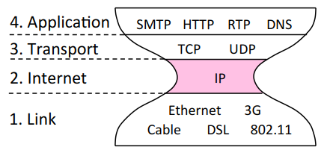
Internet参考模型: hour-glass model
核心部分为IP（小蛮腰）
无连接方式的尽力递交的数据传输服务
IP over anything: 任何链路：以太网、宽带接入、移动数据等
Everything over IP: 各种各样的应用，传输文本、音频、视频等
运输层提供两种通用的服务
TCP(Transport Control Protocol)提供可靠的数据传输
UDP(User Datagram Protocol)提供不可靠的数据传输

Slide 32
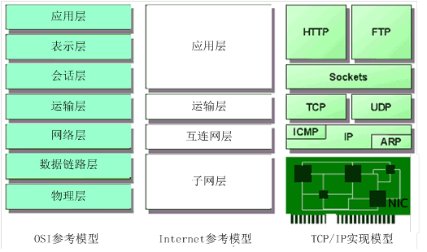
OSI和Internet模型的比较
共同点
层次结构；
第一个端到端的层次为运输层
最高层为应用层
不同点
Internet没有表示和会话层, Internet没有明确规定子网层协议
Internet强调互连网层：IP是其核心，只提供无连接的服务
Internet分层并不是非常严格
实现：
Internet规范与实现几乎同步，要纳入TCP/IP协议簇，必须经过协议实现并得到普遍认同后加入
OSI模型和协议是先制定的，由于过于庞大，没有一个完整的实现

Slide 33
采用混合模型教学
OSI七层与Internet四层模型结合
7
Application
6
Presentation
Session
5
Application
5
Transport
Application
4
Transport
4
4
3
Network
3
Transport
3
Network
2
Data link
2
Network
Data link
2
1
Physical
1
Subnet
Physical
1

Slide 34
网络互连设备
物理层
物理层
转发器(Repeater)、集线器(Hub)
链路层
链路层
交换机(Switch)和网桥(Bridge)
物理层
物理层
路由器(Router)
代理(Proxy)、中间件(Middlebox)或网关(Gateway)
网络层
网络层
应用层
应用层
链路层
链路层
运输层
运输层
物理层
物理层
网络层
网络层
链路层
链路层
物理层
物理层

Slide 35
大纲
计算机网络发展（1.4）
交换技术（1.2）
计算机网络的度量(1.1.3)
计算机网络体系结构（1.3）
Internet组成、发展历史、计算机网络定义和分类(1.1.1/1.4.2/1.1.2)
计算机网络标准化组织（1.5）

Slide 36
Internet
Internet（首字母大写，或称因特网、互联网或全球互联网）是全球最大的计算机网络，它使全球上亿台计算机间进行连接，实现通信
一个基于TCP/IP协议簇的全球计算机网络；
一个网络用户的团体，用户使用网络资源，且为该网络的发展壮大贡献力量
所有可访问和可利用资源的集合。
简言之，如果计算机（或本地网络）能够访问Internet或能够被Internet访问，即实现Internet连接，则被认为是Internet的一部分

Slide 37
















Internet
移动网络
网络的边缘(Edge)：上以亿计的联网的计算设备
运行网络应用程序
主机(Host)=端系统(End System)
ICP(Internet Content Provider)为用户提供内容服务(网站、微信公众号等）
接入网络(Access Network)
最后一公里
连接资源子网（网络边缘)的主机到Internet
网络核心(core)：
许多ISP（Internet Service Provider）互连而成
核心ISP
家庭网络
区域 ISP
校园（公司）网

Slide 38
Internet应用模型
客户-服务器C/S(Client-Server)模型
服务器监听在端口处等待客户发送请求，收到请求后提供服务
早期的应用中，服务器提供服务，客户方完成大部分应用逻辑→胖客户机-瘦服务器模型
后来浏览器充当统一的客户方，复杂逻辑放在服务方，称为BS(Browser Server模型，即瘦客户机-胖服务器模型
P2P（Peer-to-Peer）模型（对等模型）
主机充当了客户和服务方的角色
需要解决服务方位于内部网络中的问题(NAT穿越技术）
Notes:
第一周 介绍到这里

Slide 39
Internet的结构
Internet由许多网络互连而成，即网络的网络(network of network)
主机通过宽带接入、校园网、公司网等连接到接入ISP，接入ISP进一步怎么连接到Internet？
…
…
access
net
access
net
access
net
所有接入网连接到一个全局ISP
每个接入网和ISP之间建立Internet接入的合约
access
net
access
net
access
net
access
net
…
…
global ISP
access
net
access
net
access
net
access
net
access
net
access
net
access
net
…
access
net
access
net
…

Slide 40
Internet的结构
Internet exchange point
引入多个全局ISP，避免垄断
ISP之间建立peer关系，提供捷径
引入Internet交换中心，更有效建立peer关系
引入区域ISP将接入网汇聚到全局ISP
CDN网络(Akamai等）将ICP的内容发布到离用户更近的地方
…
…
access
net
access
net
access
net
access
net
access
net
access
net
IXP
access
net
access
net
ISP A
…
Content Delivery Network
access
net
IXP
ISP B
access
net
…
ISP C
access
net
access
net
peering link
access
net
regional net
access
net
…
access
net
…
access
net
access
net
access
net

Slide 41
Internet的结构
核心（Tier-1）ISP:
少数几个互相连接的跨越国家和国际的ISP（Sprint、AT&T、NTT等）
汇聚(convergence)或区域(regional)ISP
将接入ISP汇聚到核心ISP
接入ISP：为主机提供Internet接入服务

Slide 42
Internet的发展历史
经历了军用、科研/民用、商用等三个阶段发展过程
早期分组交换网ARPANET （1961-1972）
美国国防部的DARPA资助
1969年12月建立连接4个节点(UCLA,SRI,UCSB,Utah)的ARPANET：
1972-1981：网络互连internetworking
1981年发布了IP协议和TCP协议：RFC791和RFC793
1980-1990：Internet的膨胀
1986年由NSF资助的NSFNET建立，通过56kbps链路连接全美6个超级计算机中心
1987年NSF与Merit网络公司（IBM和MCI也参与其中）签署合作协议来管理NSFNET主干
1988年,NFSNET主干升级为T1（1.544Mbps）
1989年连接的主机突破10万台
1990年ARAPNET退出历史舞台
Notes:
http://www.packet.cc/internet.html

Slide 43
Internet的发展历史
1990～2003 Internet商业化 Web 1.0
1990年，Merit、IBM和MCI成立了非盈利的ANS（Advanced Networks and Services）公司来管理NSFNET
1991年,NFSNET主干升级为T3（44.736Mbps），更名为ANSNET
1991年第一个Web服务器info.cern.ch
1992年，主机突破100万
1993年NCSA的Andreessen等开发了浏览器Mosaic，后来Andreessen离开NCSA创建Netscape公司
1994年中国连接到NSFNET
1995年，主干为T3（45Mbps）链路的21节点的NSFNET结束
Internet主干网完全被ISP运营的多个主干网所替代，允许传输商业信息
电子商务逐步开展
1995年域名开始收费
1998年提出IPv6协议
1999年主干网升级为2.5Gbps

Slide 44
Internet的发展历史
2004～ Web 2.0和移动互联网
2004年第一次Web 2.0大会，强调用户产生内容的交互，而不是仅仅浏览
Web 2.0应用包括RSS（简单信息聚合， Really Simple Syndication ）、博客（blog）、维基（Wiki）、视频共享（Youtube、Tudou、Youku、iqiyi…）、社交网络（Facebook、Twitter、微博、微信）等
2008年Apple开放iOS App store，Goole Play也在同年开放，移动互联网得到了迅速发展。
电子商务、数字城市、物联网、社交和视频共享、自媒体应用、移动互联网、云计算和大数据应用正改变我们的生活方式

Slide 45
计算机网络的定义
计算机网络：由各自具有自主功能而又通过各种通信手段相互连接起来以便进行信息交换、资源共享或协同工作的计算设备组成的复合系统。
计算机网络中包含了多台具有自主功能的计算设备（计算机、移动设备、家用电器、传感器等）
节点之间是通过各种传输媒体、各种手段相互连接的；（松散连接）
互连的目的是为了进行信息交换、资源共享或协同工作

Slide 46
计算机网络的分类
不同角度来区分计算机网络
从拓扑角度：不规则网形(mesh)、星形（树形）、总线形、环形网络
从传输媒体角度：同轴电缆网/双绞线网/光纤网或无线网等
从传输技术角度：点对点网络/共享信道网络等
从使用范围：公用和专用网
从功能和角色角度：接入、汇聚和核心
从业务工作角度：军事指挥、政务信息、教育科研、电力调度网络等

Slide 47
计算机网络的分类：覆盖范围
类型 | 范围 | 示例
个人区域网(Personal Area Network) | <10米，个人附近 | 蓝牙
局域网(Local Area Network) | <100米，大楼范围 | WiFi, Ethernet
城域网(Metropolitan Area Network) | <10km，城市范围 | 有线通、DSL等
广域网(Wide Area Network) | <1000km，国家范围 | 大的ISP
全球网(Global Area Network) | 星球范围 | Internet
局域网：侧重快速交换，第二层（数据链路层）交换。
广域网：侧重精确路由，第三层（网络层）交换
体域网 BAN(Body Area Network) : 植入体内的传感器设备之间构建的网络
校园或园区网CAN(Campus Area Network):多栋大楼或者多个分部之间构建的网络
存储区域网SAN(Storage Area Network)：连接存储设备的网络

Slide 48
大纲
计算机网络发展（1.4）
交换技术（1.2）
计算机网络的度量(1.1.3)
计算机网络体系结构（1.3）
Internet组成、发展历史、计算机网络定义和分类(1.1.1/1.4.2/1.1.2)
计算机网络标准化组织（1.5）

Slide 49
计算机网络标准化组织
为什么有许多标准化组织？
不同国家、不同制造商、不同性能的设备要能够互连，离不开统一的标准。
不同的技术、不同的利益团体。
着重点不一样或者历史的原因。
国际标准化组织ISO (International Standard Organization）
各国家标准化机构组成的官方组织，除电工标准以外的各领域。
国际电工委员会IEC（International Electrotechnical Commission）
世界上成立最早的一个标准化国际机构（1906年），与ISO联合协调工作
国际电信联盟ITU（International Telecommunication Union）
联合国下属，前身为国际电话与电报顾问委员会CCITT（International Telephone and Telegraph Consultative Committee）
涵盖无线电通信ITU-R/开发ITU-D/电信ITU-T

Slide 50
计算机网络标准化组织
电气电子工程师学会IEEE（Institute of Electrical and Electronic Engineers）
IEEE 802局域网标准，ISO采纳为ISO8802。
美国电子工业协会EIA（Electronic Industries Association）： RS232
美国国家标准协会ANSI（American National Standard Institute）和欧洲电信标准化协会ETSI（European Telecommunications Standards Institute）
移动通信领域：
3GPP（3rd Generation Partnership Project）: 欧洲主导的3G(也包括4G、5G)标准化组织
3GPP2：以北美主导的3G标准化组织，不再活跃

Slide 51
Internet标准
The Tao of the IETF: http://www.ietf.org/tao.html
中文版本： http://www.ietf.org/documents/Tao-Chinese.pdf
Internet参数和名字的管理：
协议号、端口号等协议参数
IP地址、AS编号
域名
IETF:
Internet近期的工程问题，协议的开发和标准化
下设工作组完成具体专题的开发
文档以RFC方式发布
IRTF：Internet长期发展方向

Slide 52
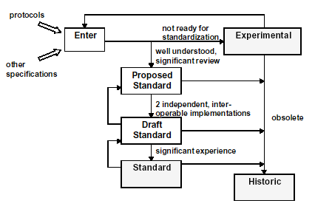
RFC (Request For Comments)请求评注
RFC文档包括Internet标准，也包括其他文档，甚至是BCP（Best Current Practice）、FYI等
rfc2026: The Internet Standards Process属于BCP
按照先后顺序对rfc文档编号
IETF工作组的文档为Internet草案Internet-Drafts，一般6个月生命期(http://www.ietf.org/id-info)
进入Internet标准化过程成为建议标准(proposed standard)
至少6个月之后，如果有两个互连独立的实现，进入草案标准draft standard
至少4个月之后，成为Internet Standard，赋予标准号STD

Slide 53
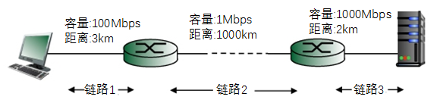
习题
1.9
1.18
1.22
补1. 如下图所示，图中包括3条链路，这些链路的数据速率和距离已经标在上面，假设中间两个路由器的处理延迟分别为3μs和5μs ，忽略排队延迟，请问从最左边的主机开始传输一个长度为12000比特的帧到最终该帧全部到达右边的服务器，总共需要多少ms？ 假设信号的传播速度为3x10**8 m/sec

